Slide 1

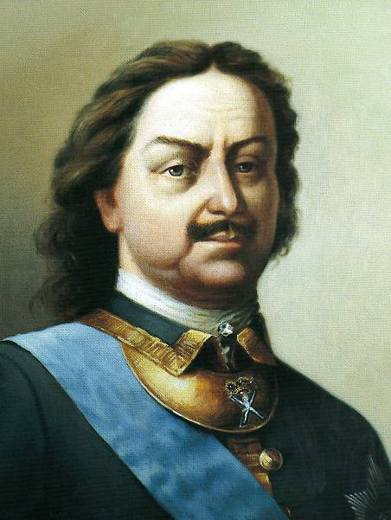
Пётр I
1682-1725
Империя

Slide 2

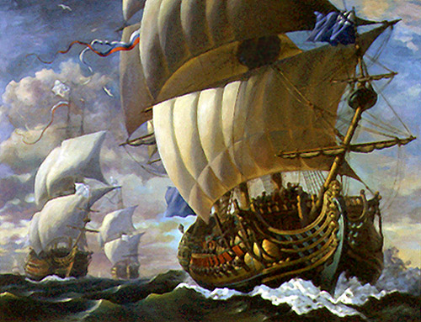
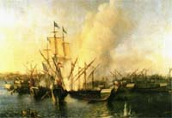

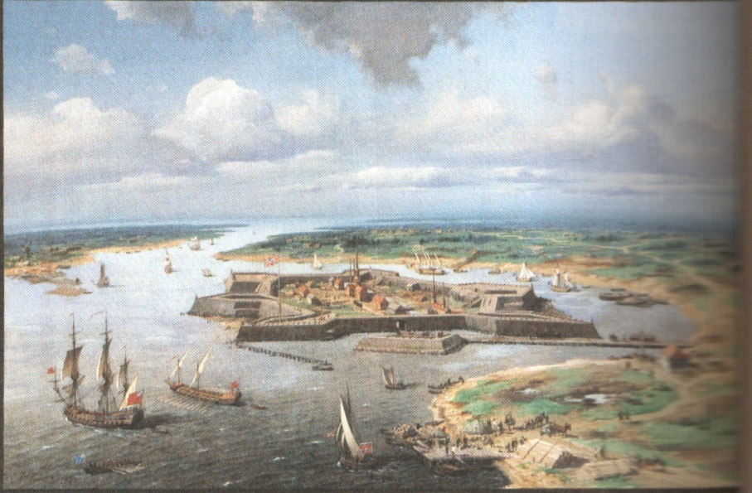
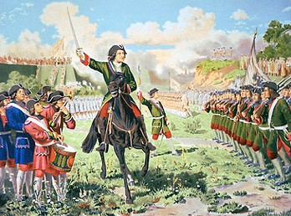
Северная война
Строительство кораблей.
Создание флота.
Основание Санкт - Петербурга
Основание армии

Slide 3
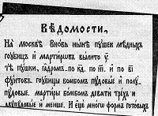
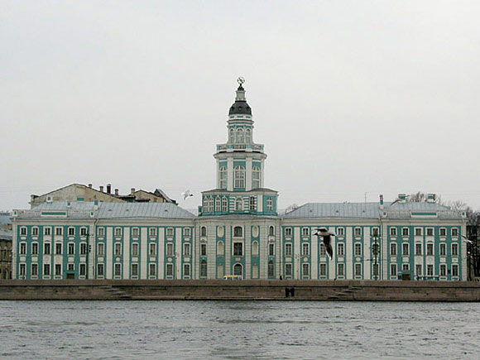
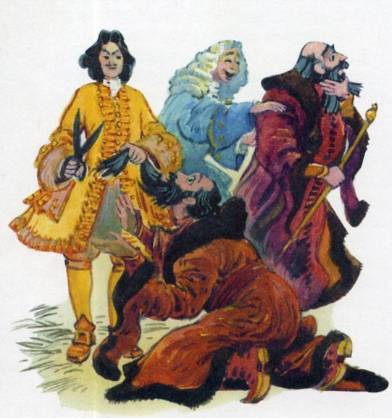
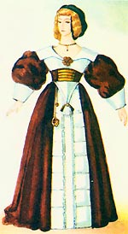
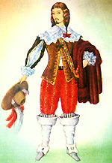
1700 г. – XVIII век
Новый календарь
Первая русская печатная газета
Кунсткамера
Война!
Преобразования в государстве! (реформа государственного управления, преобразования в армии, реформа церковного управления)
Преобразование в культуре, науке, быту!

Slide 4

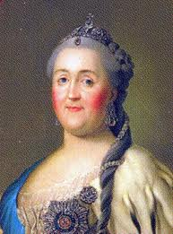
Екатерина II
1762 – 1796
«Золотой век дворянства»

Slide 5
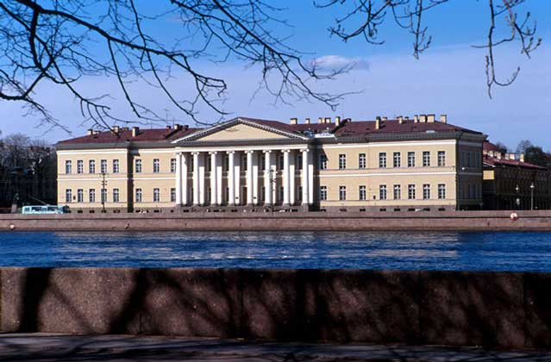
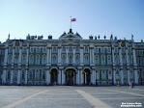
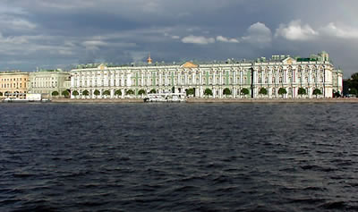
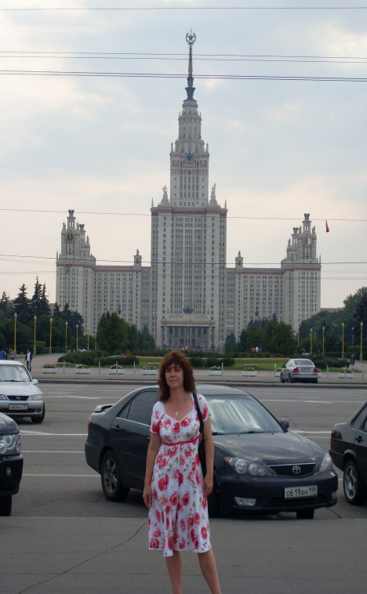
Академия наук
Зимний дворец
Московский университет
Эрмитаж
Мир!
Преобразования в государстве !
Развитие образования и науки!

Slide 6
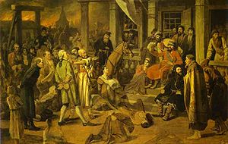
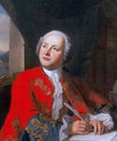


Великие люди
М.В. Ломоносов
Крестьянская война 1773—1775 годов
Емельян Пугачёв
А. Суворов
Ф. Ушаков
Создание Черноморского флота.
Введение бумажных денег

Slide 7
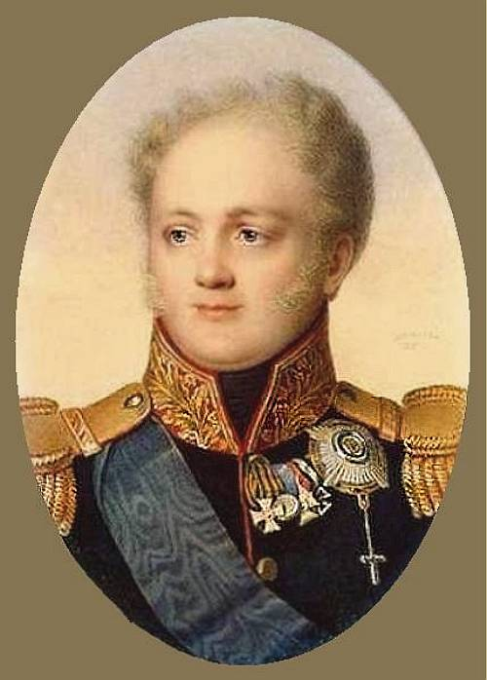
Александр I
1801 - 1825
Благословенный

Slide 8
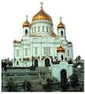
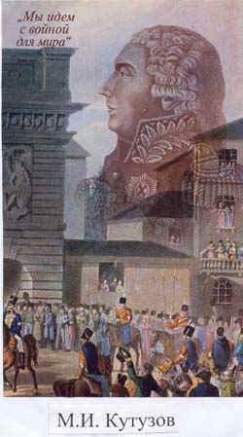
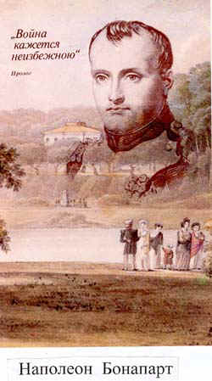

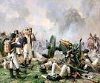

Церковь Христа Спасителя
Отечественная война 1812 года
Казанский университет
Бородинская битва
Отечественная Война!

Slide 9
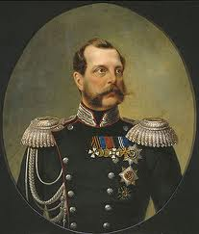
Александр II
1856 - 1887
Император - освободитель

Slide 10
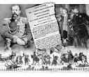

Отмена крепостного права
Строительство заводов и фабрик

Slide 11



Меценаты
Железная дорога
Купечество
Отмена крепостного права!
Развитие науки и техники!
Россия стремительно догоняла развитые Европейские страны!

Slide 12

О.в.
1812
Н. и Т.
Ц.
Отмена
К.П.
А - II
А - I
Н.
С.в.
1700-1721
Р
Ч.ф.
О.
С-П
Е - II
А
П – I
империя
Ф
Российская империя

